Slide 1




花蓮縣109學年度 基本學習能力檢核 說明懶人包
110年9月14日施測

Slide 2

重要事項 - 各科測驗說明
有關各科施測資訊、身心障礙學生應考服務及後續相關施測訊息，可參考處務公告【74842】

Slide 3


學生個人特質量表
學生個人特質量表線上施測，瞭解學生個人動機、學習態度以及學習方法等個人特質。
日期：8月31日-9月30日
請重新進行線上填報。
測驗時間：40分鐘。
作答方式：電腦線上作答，由學校安排並協助學生至臺中教育大學-學力檢測網頁填寫問卷

Slide 4
答案卡使用說明
國小：
(一)小二升小三，請學校自行將小二答案卡拆開後，依
升至110學年度三年級的班級分裝，小四升小五亦
同前述做法。
(二)若小二升小三、小四升小五無重新編班，請學校自行
將原本小二答案卡給升上小三的學生使用，小四升小
五亦同前述做法。
(三)小六學生已畢業，答案卡得由學校自行規畫使用。

Slide 5
答案卡使用說明
國中：
(一)國七升國八，請學校自行將原本國七答案卡給升上
國八的學生使用，國八升國九亦同前述做法。
(二)國九學生已畢業，答案卡得由學校自行規畫使用。

Slide 6
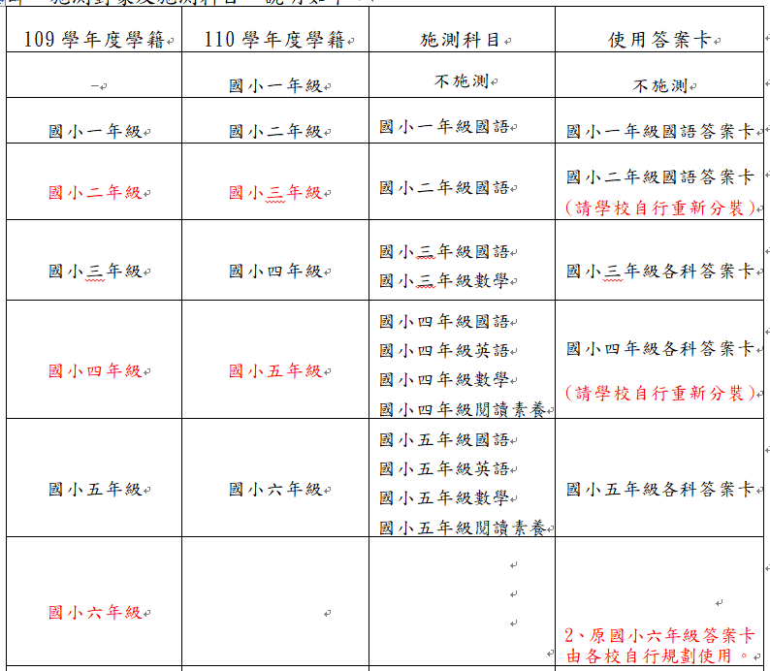
國小-施測對象與施測科目
有關小二升小三，請學校自行將小二答案卡拆開後，依升至110學年度三年級的班級分裝，
小四升小五亦同前述做法。

Slide 7
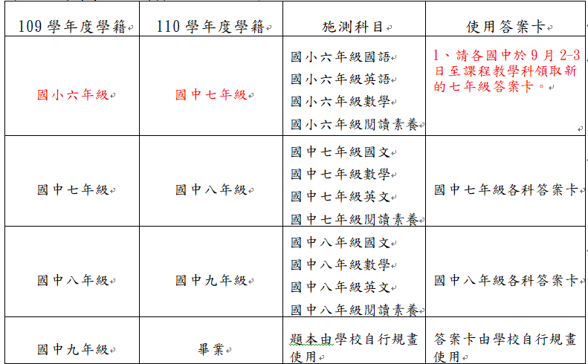
國中-施測對象與施測科目

Slide 8
重要日程 - 施測前
日期 | 時間 | 負責人 | 辦理項目 | 備註
8/20前 | 各校自行安排 | 各校 | 110學年度 學生學籍資料更新
8/20前 | 各校自行安排 | 國中 | 七年級身心障礙學生應考服務申請 | 線上填報
8/30-9/30 | 各校自行安排 | 各校 | 學生個人特質量表線上問卷填寫 | 填答時間 40分鐘
9/2-3 | 9:00- 16:00 | 國中 | 七年級答案卡領取
9/13(一) | 中午前 | 試務中心學校 | 專車載運試卷至 中心學校 | 參考施測說明P.7及P.13
5/13(一) | 13:30-15:00 | 各校 | 各校至所屬試務中心學校領取試卷 | 參考施測說明P.6及P.11

Slide 9
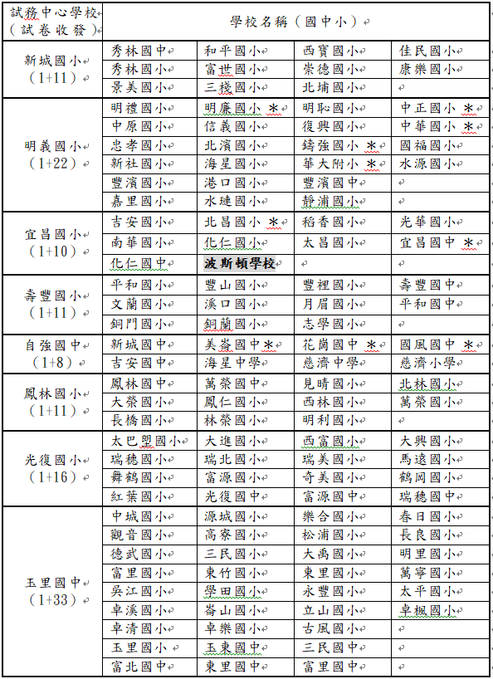
試卷領取
一、試務中心學校：
專車9/13日中午前將試卷送達各試務中心學校、專車9/14日於13時30分至16時00分間將試卷自各試務中心學校運回教育處。
二、註記＊學校：
9/13試卷由專車送達*學校、9/14請*學校自行將答案卡送回所屬中心學校。
三、其餘各校：
請於9/13日13時30分至15時30分至所屬中心學校領取試卷，並於9/14日14時00分前將試卷彌封箱送回所屬試務中心學校。

Slide 10
重要日程 - 施測當日(國小)
每科考試時間40分鐘
時間 | 科目 | 備註
08：30～08：35 | 考試說明 | 請監考老師向同學說明試卷應答資訊
08：35～09：15 | 國語文 | 2-6年級施測
09：15～09：25 | 休 息
09：25～09：30 | 考試說明 | 請監考老師向同學說明試卷應答資訊
09：30～10：10 | 數 學 | 4-6年級施測
10：10～10：20 | 休 息
10：20～10：25 | 考試說明 | 請監考老師向同學說明試卷應答資訊
10：25～11：05 | 閱讀素養 | 5-6年級施測
11：05～11：15 | 休 息
11：15～11：20 | 考試說明 | 請監考老師向同學說明試卷應答資訊
11：20～12：00 | 英語 | 6年級施測 先聽力(只播放一次)，後閱讀

Slide 11
重要日程 - 施測當日(國中)
國英數考試時間45分鐘、閱讀素養考試時間40分鐘
時間 | 科目 | 備註
08:15～08:20 | 考試說明 | 請監考老師向同學說明試卷應答資訊
08:20～09:05 | 國語文 | 7-8年級施測
09:05～09:15 | 休息
09:15～09:20 | 考試說明 | 請監考老師向同學說明試卷應答資訊
09:20～10:05 | 數學 | 7-8年級施測
10:05～10:15 | 休息
10:15～10:20 | 考試說明 | 請監考老師向同學說明試卷應答資訊
10:20～11:05 | 英文 | 7-8年級施測 先聽力(只播放一次)，後閱讀
11:05～11:15 | 休 息
11:15～11:20 | 考試說明 | 請監考老師向同學說明試卷應答資訊
11:20～12:00 | 閱 讀 素 養 | 7-9年級施測

Slide 12
重要日程 - 施測後
日期 | 時間 | 負責人 | 辦理項目 | 備註
9/14 | 12:00-14:00 | 各校 | 將試卷彌封箱送回所屬試務中心學校 | 參考施測說明P.7-8
9/29 | - | 課程科 | 於處務公告 公告參考答案 | -
9/29-10/8 | 10:00-16:00 | 課程科 | 國小低年級手寫卷親自複查 | 參考施測說明P.12
9/29-10/8 | 線上 隨時 | 各校 | 線上複查 | 參考施測說明P.12

Slide 13

重要事項說明 - 試務監察人員
報到
9/14早上第一節施測說明前30分鐘到達指定學校
臂章
請佩戴臂章會同指定學校人員進行試卷開箱、試務監察作業
巡視
倘吹冷氣，請勿關閉教室前後門，以利監察人員巡視
請大家於校內多加宣導，保持教室門暢通
試務監察人員分配更新表請參考施測說明P.19

Slide 14


重要事項說明 - 學生遲到
非經學校正式請假手續者，不得缺考；
考試遲到者一律參與考試；
未達當節施測結束時間不得繳卷。
2.倘學生於播放聽力測驗後才抵達考場，則
請另安排考場供該生聽力考試。

Slide 15

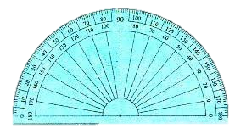
重要事項說明 - 施測事項
單一選擇題，2B鉛筆畫卡。
選項為
英語文閱讀與聽力題本裝訂在同一份試題本上；第一部分為聽力測驗、第二部分為閱讀測驗。(先進行聽力測驗)
國小一、二年級國語文，請學生務必在題本第一頁上寫上自己的班級、座號、姓名，並直接作答在題本上。
數學科除量角器、計算機不得攜入試場以外，其餘工具
可帶入試場。

Slide 16
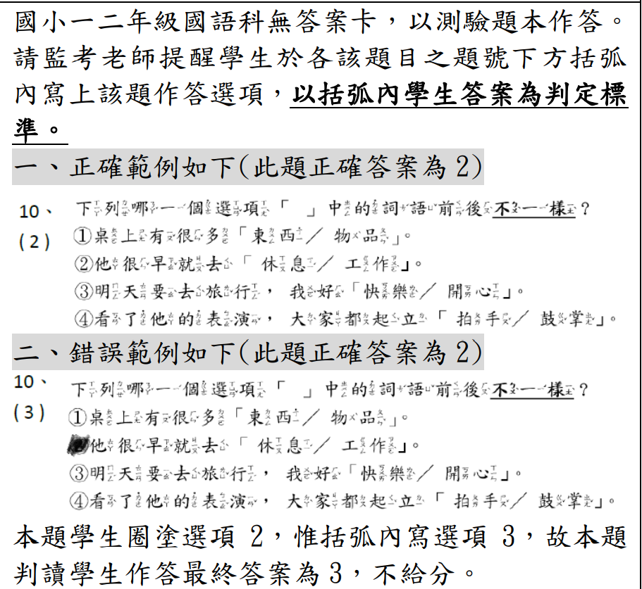
重要事項說明 - 施測事項
參考施測說明第34頁

Slide 17
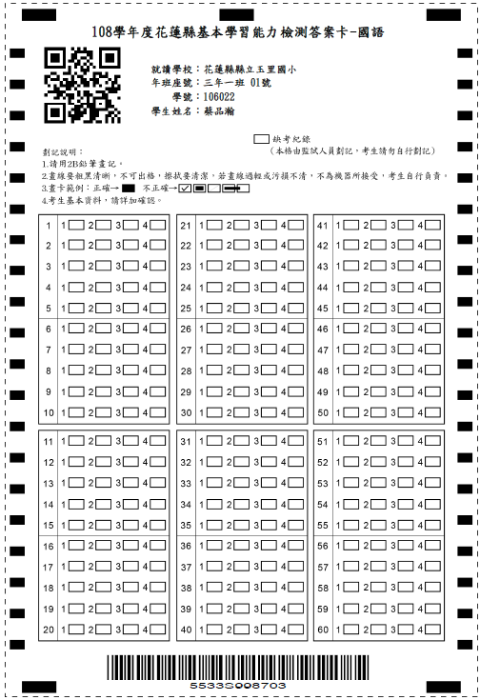
勿做記號或塗鴉
勿做記號或塗鴉
勿做記號或塗鴉

Slide 18
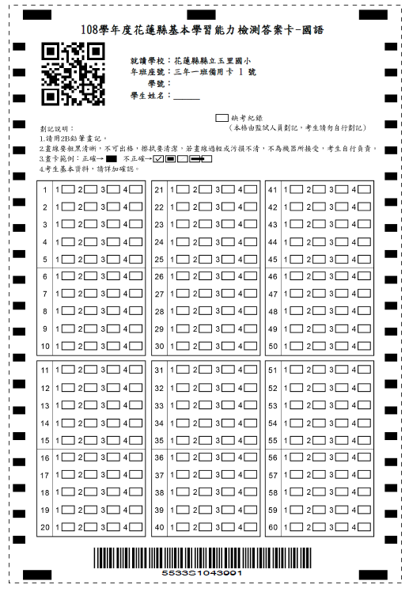
1.答案卡如有缺，
可使用備用卡
2.備用卡可跨科互
相使用，勿影印
使用
3.跨科目使用備用
卡，請在科目欄
位更正科目名稱
、更正班級座號
備用答案卡
4/19後轉入之學生，請用備用卡

Slide 19

重要事項說明 - 身心障礙學生
1.「集中式特教班」不應試、不列成績統計。
2.普通班級智能障礙學生(或多重障礙伴隨智能障
礙)須考試，成績不列統計，其他障礙學生須考
試，成績列統計。

Slide 20

重要事項說明 - 身心障礙學生應考服務
名單：處務公告【74842】，除國中七年級重新填報，其餘年級依110年4月、5月申請辦理。
另闢試場之試卷袋已另成袋，答案卡請學校在5/4領回後，另抽取。
國小採人工報讀(由學校自行安排人力)。
國中使用電腦軟體報讀(英聽除外)，請在施測前先安裝NVDA軟體，並測試語音報讀正常運作。(P11)
國中、小英語聽力報讀，請於各另闢試場使用播放器實施。

Slide 21


重要事項說明 - 試卷彌封說明
1.倘若監考老師發現未附答案卡(卷)彌封袋
，請將答案卡(卷)置入原試卷袋進行彌封
、簽名，再送回教務處。
2.國小一、二年級國語文試卷彌封袋請與其他
年級答案卡分開裝箱彌封。
如果彌封箱不足，可用空箱彌封並貼彌封單核章 !
3.各校當日考完試於下午2點前，請將彌封箱送
回所屬試務中心學校。

Slide 22


重要事項說明 - 防疫
有任何狀況，請試務監察人員紀錄於巡場紀錄表中

